Slide 1
Por que estudar programação?

Slide 2
Faça C = A*B
1º) A recebe 10 e B recebe 20, qual o valor de C?

Slide 3
Faça C = A*B 10 vezes
1º) A recebe 10 e B recebe 20, qual o valor de C?
2º) A recebe 23 e B recebe 84, qual o valor de C?
3º) A recebe 011 e B recebe 01111, qual o valor de C?
4º) A recebe 0110 e B recebe 1001, qual o valor de C?
5º) A recebe 1 e B recebe 200, qual o valor de C?
6º) A recebe 10 e B recebe 943, qual o valor de C?
7º) A recebe 10 e B recebe 291, qual o valor de C?
8º) A recebe 16 e B recebe 05, qual o valor de C?
9º) A recebe 20 e B recebe 04, qual o valor de C?
10º) A recebe 10 e B recebe 4, qual o valor de C?

Slide 4
Com programação?
let times = prompt(`Quantas vezes você quer repetir?`);
for (i=0; i<times; i++) {
let multiplier = prompt(`Digite A: `);
let multiplying = prompt(`Digite B: `);
alert(`C é igual a ${multiplier*multiplying}`);
}

Slide 5
O quê é um algoritmo????

Slide 6
Hardware
Computador: máquina destinada ao processamento de dados, capaz de obedecer a instruções que visam produzir certas transformações nesses dados para alcançar um fim determinado.
Componentes fundamentais de um computador para a construção de algoritmos:
Dispositivos de entrada de dados: Ex: Teclado, mouse, mousepad, tela sensível ao toque e etc.
Processador: Ex: Intel, AMD, Samsung e etc.
Disco Rígido: Ex: SSD, HD, NVMe, Pendrive, MicroSDHC e etc.
RAM: Ex: DDR SDRAM, SDRAM e etc.

Slide 7
Software
Software: é um conjunto de instruções que devem ser seguidas e executadas por um mecanismo, seja ele um computador ou um aparato eletromecânico. É o termo usado para descrever programas, apps, scripts, macros e instruções de código embarcado diretamente (firmware), de modo a ditar o que uma máquina deve fazer.
Softwares para construção de código: Visual Studio Code, IntelliJ, Eclipse, Notepad++, NANO, Vim, Gedit e etc.

Slide 8
Relação entre Hardware e Software
Não existe forma de não relação, um faz parte do outro de maneira intrínseca, senão sem sentido.

Slide 9
Como Construir um algoritmo:
1º) Entender o problema.
2º) Definir os dados de entrada do problema.
3º) Definir cálculos.
4º) Definir o que irá sair.
5º) Definir a linguagem a ser utilizada.
6º) Testar se está tudo correto se não voltar ao passo 1.

Slide 10
Tipos de algoritmos
Descrição narrativa, Fluxograma, Pseudocódigo.

Slide 11
Descrição narrativa
Faça 10 vezes 20:
Multiplique 10 vezes 20.
Não existe regras desde que siga a linha do problema, visto que é algo pessoal e que não pode ser utilizado como uma linguagem de programação.

Slide 12
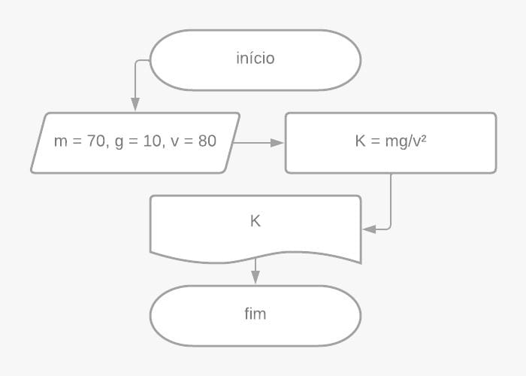
Fluxograma

Slide 13
Pseudocódigo
var multiplier,multiplying, multiplicacao: real
inicio
escreva("Digite A: ")
ler(multiplier)
escreva("Digite B: ")
ler(multiplying)
multiplicacao <- multiplier * multiplying
escreva("O valor de C é: ", multiplicacao)
fim

Slide 14
Identificadores nas variáveis e formas de se utilizar ou não.
Formas NÃO recomendadas:
3n, 3numero, Numero3 , &numero3 e etc...
Formas recomendadas:
n3, numeroTres, numero3 e etc...

Slide 15
Programação estruturada x orientada a objeto:

Slide 16
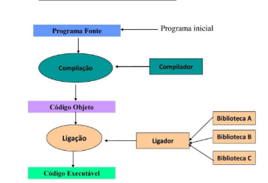
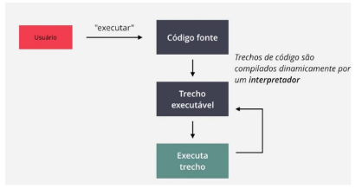
Linguagem compilada x interpretada

Slide 17
Fim
Fontes:
Nota de aula 1;
https://answers.microsoft.com/pt-br/windows/forum/all/o-que-%C3%A9-um-computador/41cae0b1-87e4-4d7f-85da-39cb264d39fc ;
vozes da minha cabeça.

